Slide 1
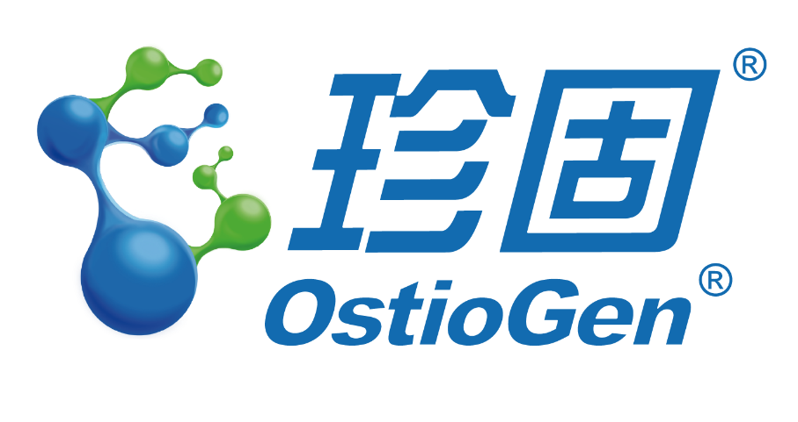
注射用重组特立帕肽
（珍固）
上海联合赛尔生物工程有限公司

Slide 2
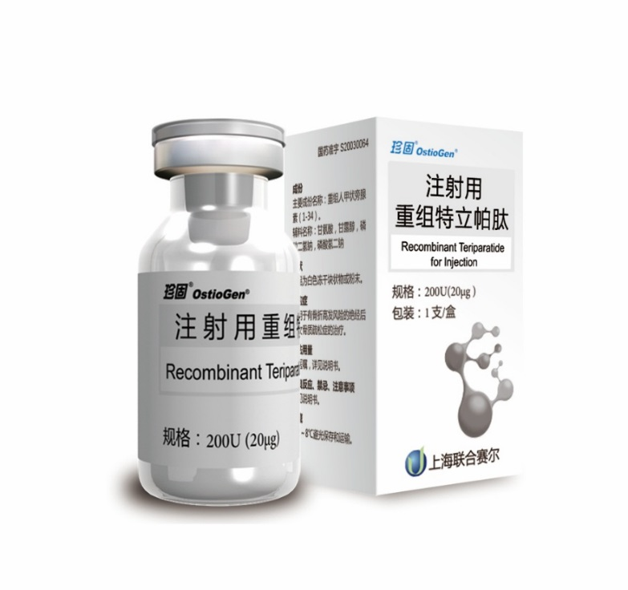
目录
01.
药品基本信息
02.
安全性
03.
有效性
04.
创新性
05.
公平性

Slide 3
01. 药品基本信息
通用名：注射用重组特立帕肽。
注册规格：200IU (20μg)。
中国大陆首次上市时间：2017年。
目前大陆地区同通用名药品的上市情况：共3家。
全球首个上市国家/地区及上市时间：2002年，美国。
是否为OTC药品：否。
参照药品建议：唑来膦酸注射液。

Slide 4
01. 药品基本信息
适应症
用于有骨折高发风险的绝经后妇女骨质疏松症的治疗
疾病基本情况
骨质疏松症发病率极高，根据最新统计显示我国约有7000万骨质疏松患病人口，骨量低于正常标准的人口约有2.1亿。骨质疏松易引起骨折等并发症，约50%女性和20%男性会在50岁后会遭遇初次骨质疏松性骨折。骨质疏松性骨折可以引起疼痛、致残甚至致死，髋部和椎体骨质疏松性骨折可降低患者预期寿命；髋部骨质疏松性骨折高龄患者，1年内死亡率高达20~30%，永久性致残率超过50%。
用法用量
使用前将1ml 注射用水沿瓶壁缓慢加入本品中，轻微摇转使之全部溶解，切勿剧烈震荡。配制后的溶液应为无色透明液体。本品推荐剂量为200IU(20μg)/ 次，每日1 次，皮下注射于腹壁或大腿。本品总共治疗的最长时间为24 个月。病人终身仅可接受一次为期24 个月的治疗。
Notes:
我们拍X光片，会经常看到有老人有陈旧性椎体压缩骨折，致残率和死亡率是我们要特别关注的，老人一旦躺下，麻烦事儿就来了，很多老人，身体好像一直还不错，一次骨折，躺下，就再也起不来了。

Slide 5
02. 安全性
不良反应情况：
据国外文献报道，在临床试验中，重组特立帕肽和安慰剂组中分别有82.8% 和84.5%的患者报告至少一种不良反应。在接受重组特立帕肽治疗的患者中最常报告的不良反应有恶心，肢体疼痛，头痛和眩晕，多为一过性反应。
在临床试验中，下列反应的报告率与安慰剂相比>1%：眩晕、恶心、肢体疼痛、头晕、抑郁、呼吸困难。
重组特立帕肽升高血清尿酸浓度。在临床试验中，使用重组特立帕肽组中有2.8% 的患者血清尿酸浓度高于正常水平的上限，安慰剂组中有0.7% 的患者高于上限。然而，高尿酸血症没有导致痛风，关节痛或尿石症发生率的增加。
安全性方面优势和不足：
临床试验与依降钙素对比，不良反应发生率相似；恶心/呕吐不良反应发生率显著低于依降钙素组（6.2% ：16.1%）。
特立帕肽相比双膦酸盐类不会有“流感样”症状、下颌骨坏死、非典型性股骨骨折等发生风险。

Slide 6
03. 有效性
与对照药品疗效方面优势和不足：
在注射用重组特立帕肽国内上市临床试验中，特立帕肽对比依降钙素提升骨密度更高，显著提升骨形成标志物，跟降钙素有类似的缓解背部疼痛的作用。
在大量临床研究中，特立帕肽作为促骨形成药物，对比抗骨吸收药物都表现出能够更好地提升患者骨密度、改善患者骨微结构、缓解患者腰背痛等临床症状。
临床指南/诊疗规范推荐：
中华医学会骨质疏松与骨矿盐疾病分会《原发性骨质疏松诊疗指南（2017）》推荐：特立帕肽是当前促骨形成的代表药物，间断小剂量使用能够刺激成骨细胞活性，促进骨形成，增加骨密度，改善骨质量，降低椎体和非椎体骨折的发生风险；患者对重组特立帕肽的总体耐受性良好。
《国际骨质疏松基金会骨折工作组专家共识（2016）》、《骨质疏松性骨折围手术期干预指南（2018）》均重点推荐特立帕肽能够有效促进新骨形成增加骨密度、改善骨质量、降低骨折发生率、缩短骨折愈合时间；《欧洲绝经后妇女骨质疏松诊断和管理指南（2018）》把特立帕肽作为患者发生骨质疏松骨折后的一线用药推荐；《中国脆性骨折术后规范化抗骨质疏松治疗指南(2021）》对于骨折风险极高的人群，特别是合并椎体多处骨折的绝经后女性，可以使用促合成药物特立帕肽。

Slide 7
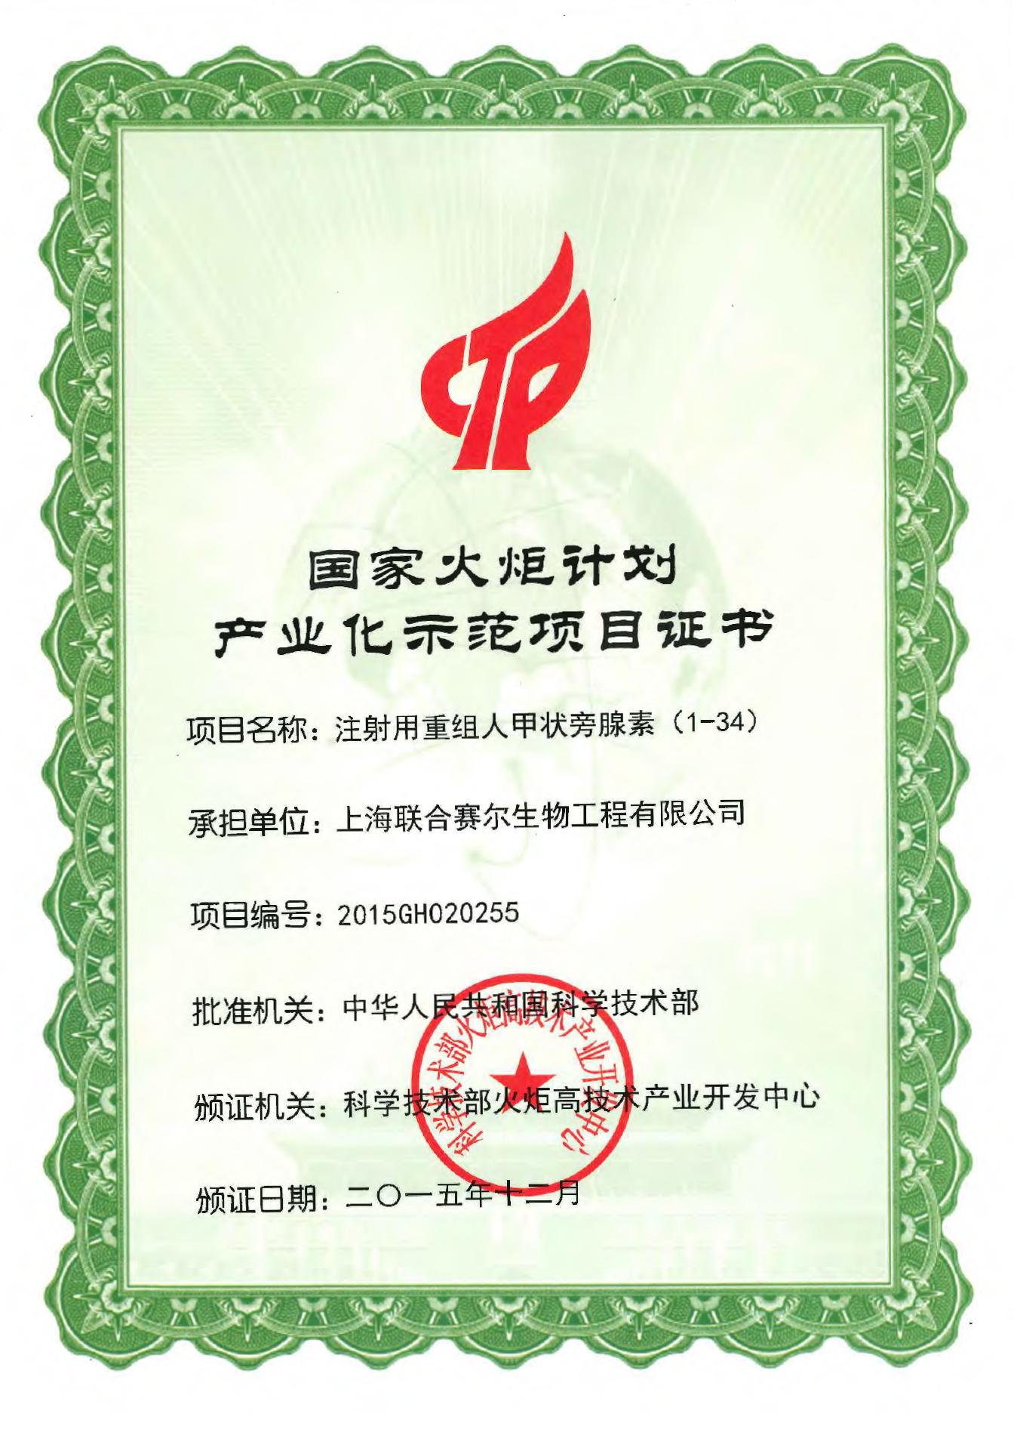
04. 创新性
创新点：
我国首个自主研发生产的促骨形成药物。
骨质疏松发病率高，危害大，国内骨质疏松治疗领域长久以来只有抗骨吸收类药物。这类药物能够维持骨质疏松患者的骨量，延缓患者的骨量流失，但是对于骨量已经非常低下的严重骨质疏松患者，仅仅维持骨量，治疗作用极其有限。
我公司自主研发生产的注射用重组特立帕肽，是“国家火炬计划产业化示范项目”。经临床试验及大量实践应用证明，小剂量每日给药，能够促进新骨形成，大幅提升患者的骨密度，并能有效改善骨质疏松患者遭到破坏的骨微结构，修复患者断裂的骨小梁，从而有效地治疗严重骨质疏松症。此外，注射用重组特立帕肽还能有效地缓解骨质疏松患者腰背疼痛等临床症状，能够大幅提升患者的生活质量。这些都给严重的骨质疏松患者带来了新的治疗选择。

Slide 8
05. 公平性
年发病患者总数：237万（按照50岁以上骨松骨折确诊女性计算）
弥补药品目录短板：弥补了目录内无促骨形成药物的空白
临床药品管理难度：适应症明确，用药患者病情较严重，依从性高，临床便于管理。

Slide 9
Q&A

